Slide 1
Эффективная коммуникация и самопрезентация педагога основа продуктивного взаимодействия с детьми и родителями
Муниципальное автономное дошкольное образовательное учреждение Детский сад № 39 города Тюмени
Подготовили педагоги-психологи:
Анастасия Васильевна Кобзарь
Асель Амангельдовна Каленова
Notes:
1. Приветствие, Упражнение «А вы обо мне не знали…»
Цель: познакомить участников тренинга.
Психолог «Сейчас я дам одному из участников мяч. Он называет своё имя и начнёт игру со слов: «А вы обо мне не знали, что…» и расскажет какой-нибудь факт о себе. Далее он бросит мяч другому человеку, который должен назвать свое имя и сообщить какой-нибудь факт о себе. Затем он должен кинуть мяч другому игроку».

Slide 2
"Карьерные успехи человека на 80 % зависят от его умения общаться и только на 20 % - от уровня его профессионализма."
Д. Карнеги
Notes:
Дейл Карнеги писал, что карьерные успехи человека на 80% зависят от его умения общаться и только на 20% - от уровня его профессионализма. И сегодня наша встреча с вами посвящена такой теме как Эффективная коммуникация и самопрезентация педагога основа продуктивного взаимодействия с детьми и родителями. И мы поговорим с вами почему эффективное общение и взамодействие с родителями и воспитанниками очень важно и значимо в работе педагога.

Slide 3
Продуктивное взаимодействие
с родителями воспитанников
Бесконфликтное общение
Самопрезентация педагога
Эффективная коммуникация
Notes:
Уважаемые педагоги, подумайте и продолжите фразу «Продуктивное взаимодействие с родителями обучающихся это....». (Варианты участников семинар). Это участие в общей деятельности, сотрудничество, установление взаимоотношений родителей и детей, создание комфортных условий для ребенка в семье, а также всестороннее систематическое изучение семьи, особенностей и условий воспитания. Без чего не возможно продуктивное взаимодействие с родителями воспитанников ? (без эффективной коммуникации (коммуникативные умения педагога), бесконфликтного общения, самопрезентации педагога).

Slide 4
В
О
С
П
И
Т
А
Т
Е
Л
Ь
– внимание, воспитанность, внешность, вежливость
– ответственность, оригинальность, опыт, организованность
– справедливость, смекалистый, смышленый
– правдивость, педагогичность, прекрасный
– искренность, интеллигентность, интерес
– трудолюбие, тактичность, темпераментность
– артистизм, азарт, активность
– толерантность, требовательность, талант, терпимый
– еще доброжелательность, естественный
– любовь, любопытность, легкий (на подьём)
– мягкость, лояльность
Notes:
Итак, давайте подумаем: что значит само по себе слово воспитатель. И перед вами первая буква «В» (педагоги называют слова на букву «В», относящиеся к качествам воспитателя). По щелчку появляется расшифровка буквы «В» и тд.
В – внимание, воспитанность, внешность, вежливость, впечатлительность
О – ответственность, обоснованность, оригинальность, опыт, организованность
С – справедливость, смекалистый, смышленый, сногсшибательный, самостоятельный
П – правдивость, педагогичность, прекрасный
И – искренность, интеллигентность, интерес
Т – толерантность, требовательность, талант,терпимый
А – артистизм, азарт, активность,
Т – трудолюбие, тактичность,темпераментность
Е - еще доброжелательность, естественный
Л – любовь, любопытность, легкий (на подьём)
Ь – мягкость, лояльность.
Каждый из воспитателей стремится создать для своих детей атмосферу любви и радости, сделать их жизнь интересней и содержательней. Потому что как и всё живое тянется к доброму, светлому, так и наши дети. Поэтому имидж педагога и соответствие его личностных качеств данной профессии играют важную роль в успешности педагога.

Slide 5
Самопрезентация как психологическая основа имиджа
Три канала самопрезентации:
Это всё слагаемые имиджа педагога
Визуальный
мимика, поза
одежда, её цвета
Аудиальный
интонация
громкость речи и темп
Подсознательное восприятие человека
общительность, доброжелательность
эмпатия, этикет
Notes:
Самопрезентация - это представление собственного образа с целью создания у окружающих определенного впечатления. Презентация - испытанный способ привлечения внимания. Деловая самопрезентация, когда вы кратко рассказываете о себе во время встречи или собеседования - пример представления себя как специалиста.
Имидж педагога – это инструментарий, использующий голос, пластику, мимику, внешние данные в качестве воздействия на воспитанников и родителей. Внешняя привлекательность педагога в ДОУ важна для более быстрой адаптации ребёнка к коллективу.
Неосязаемый имидж отражается в ощущениях, ответной реакции родителей и детей на осязаемое, на внешний и внутренний имидж. Он определяется степенью удовлетворенности родителей и желанием детей посещать детский сад.
Предлагаем сыграть в игру «Хвасты». Каждый участник хвастается коллегам «Я могу похвастать тем, что…»
Умение делиться радостью, находить позитивное в жизни и т.д.
(это была мини-самопрезентация себя с положительной стороны, поговорить с педагогами, что важно и интересно было услышать, на что педагоги обращали внимание в первую очередь? Какое впечатление у вас сложилось о собеседнике? (выслушиваются мнения педагогов))
Понятие "имидж" можно трактовать как восприятие нас другими людьми, наше публичное "я". Это цельное понятие, состоящее из отдельных компонентов, внешняя сторона которых всегда отражает внутреннее содержание. Про удачный имидж можно сказать, что это лучший вариант самоподачи, самопрезентации. Создание его, как правило, требует интеллектуальных усилий, развивающих личность.

Slide 6
ЭФФЕКТИВНАЯ КОММУНИКАЦИЯ - ЭТО
ПРАВИЛЬНОСТЬ, ТОЧНОСТЬ И ЯСНОСТЬ, КРАТКОСТЬ, ДОСТУПНОСТЬ РЕЧИ
СОДЕРЖАНИЕ И ХАРАКТЕР ОБРАЩЕНИЯ
ОБЪЕКТИВНАЯ САМООЦЕНКА ПЕДАГОГОМ СВОИХ ЛИЧНОСТНЫХ КАЧЕСТВ И КОМПЕТЕНТНОСТИ В РАССМАТРИВАЕМОМ ВОПРОСЕ
ВИЗУАЛЬНЫЙ ИМИДЖ ПЕДАГОГА
РЕЧЕВОЙ ЭТИКЕТ
СОЗДАНИЕ БЛАГОПРИЯТНОГО ПСИХОЛОГИЧЕСКОГО МИКРОКЛИМАТА
СНИЖЕНИЕ БАРЬРОВ ОБЩЕНИЯ НАСКОЛЬКО ЭТО ВОЗМОЖНО.
Notes:
Эффективная коммуникация это способность доносить правильную информацию до собеседника для получения нужного результата. В работе педагога она играет важную роль. На слайде перед вами представлены составляющие эффективной коммуникации. (Пояснили несколько пунктов)

Slide 7
Компоненты доверия
Сознательное доверие | Подсознательное доверие
1. Насколько хорошо мы знаем этого человека и то, о чём хотим сообщить. ИНФОРМАЦИЯ | Насколько ценности человека совпадают с вашими. СХОДСТВО В ПОНИМАНИИ СИТУАЦИИ
2. Сознательное связано с содержанием сообщения и с тем, как это сказано. СЛОВА ОТРАЖАЮТ ЭМОЦИИ | 2. Конгруэнтность – внешнее проявление того, насколько человек внутренне гармоничен, насколько его мысли, действия, желания связаны и стремятся к единой цели. Говорим и показываем одно и тоже. Чем выше конгруэнтность, тем выше доверие. ЕДИНСТВО МЫСЛЕЙ, СЛОВ, ДЕЙСТВИЙ ПЕДАГОГА
Notes:
Педагогу важно знать, что эффективность коммуникации зависит от того, насколько между вами и другими установлено доверие.

Slide 8
Примеры техники «Я - высказывания»:
Техника «Я-высказывания»
Ты-сообщение | Я-высказывание
Ты постоянно поступаешь по-своему | Когда ты делаешь всё по-своему, я расстраиваюсь, потому что думаю, что для тебя не важно моё мнение. Я была бы рада, если бы мы вместе решали, как поступить.
Почему ты мне грубишь? | Я постараюсь быть терпеливой, если ты научишься меня уважать.
Ты без разрешения пользуешься моими вещами | Мне неудобно, когда вещи расположены по другим местам. Попроси разрешения, и я с удовольствием расскажу, как ими пользоваться и где они находятся
Notes:
Техника «Я - высказывание». Эффективный приём в общении, смягчающий эмоциональное напряжение и предупреждающий возникновение конфликтных ситуаций.
Она не содержит негативной оценки и обвинений другого человека.
Она помогает точно выразить свои чувства при сообщении родителям о произошедшем конфликте с ребёнком или при построении коммуникации с коллегами.

Slide 9
Алгоритм построения «Я – высказывания» :
Объективное описание произошедшего
(факт, без собственной оценки происходящего).
2. Точная вербализация своих чувств, возникших у говорящего в напряжённой ситуации.
3. Описание причины возникновения чувства, объяснение, какое воздействие это поведение оказывает на Вас или окружающих.
4. Выражение просьбы.
Notes:
Упражнение Перефразировать в Я - высказывание. Педагоги приглашаются за три стола, и получают задание на листочках.

Slide 10
Модель BOFF
Notes:
Модель BOFF
Другая модель корректирующей обратной связи, СХОЖАЯ С ТЕХНИКОЙ я- высказывание — BOFF. Она включает в себя четыре элементов:
Behaviour (поведение) — перечисление действий сотрудника, которые привели к проблеме;
Outcome (результат) — описание возникшую проблему;
Feelings (чувства) — выражение отношения к произошедшему;
Future (будущее) — поиск возможностей для предотвращения подобных ситуаций в будущем.
Упражнение: Приведите пример со своей практики, где вы могли бы использовать данную модель.

Slide 11
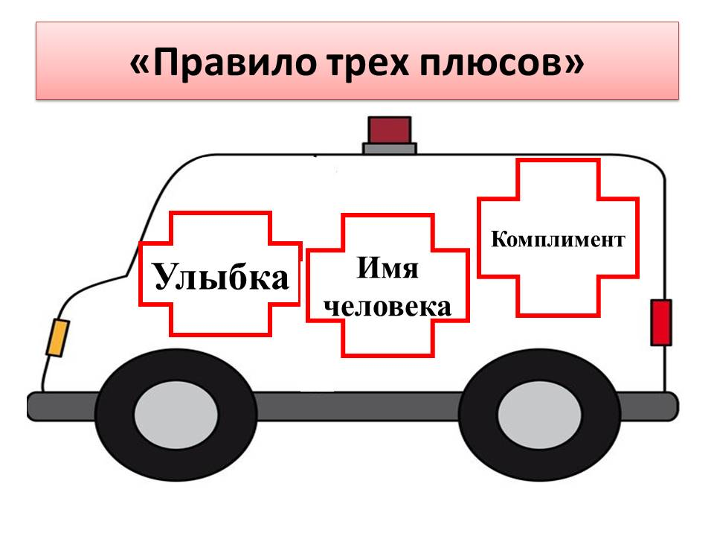
Notes:
Общаясь с родителями, нужно помнить, что в общении существуют свои закономерности. Основа отношения к нам человека закладывается в первые 15 секунд! Для того чтобы благополучно пройти через «минное поле» этих первых секунд, необходимо применить «Правило трех плюсов».
"Правило трёх плюсов":
+ Для того чтобы люди хотели с вами общаться, мы сами должны демонстрировать свою готовность общаться с ними. И собеседник должен это видеть. Необходима искренняя, доброжелательная улыбка! Улыбка ничего не стоит, но много даёт. Она обогащает тех, кто её получает, не обедняя при этом тех, кто ею одаривает. Она длится мгновение, а в памяти остаётся порой навсегда. Она порождает атмосферу доброжелательности в деловых взаимоотношениях.
+ Имя человека – это самый сладостный и самый важный для него звук на любом языке. Важно использовать имя и отчество при приветствии. Не просто кивнуть или сказать: «Здрасьте!», а «Здравствуйте Анна Ивановна!»
Во время конфликтов, желая снять их остроту, люди подсознательно начинают использовать имя своего собеседника (прийти к согласию можно значительно быстрее). Потому что часто нам нужно не столько настоять на своём, сколько увидеть, что люди к нам прислушиваются, услышать при этом своё имя.
+ В общении наиболее применим косвенный комплимент: мы хвалим не самого человека, а то, что ему дорого, - его ребёнка. Загруженные, усталые после работы родители особенно уязвимы в отношении хорошего и плохого поведения ребёнка. Поэтому не стоит акцентировать внимание на плохом. Сначала нужно рассказать об успехах и только в конце тактично можно поведать о проблемных сторонах ребёнка.

Slide 12
«Иначе расставленные слова обретают другой смысл, иначе расставленные мысли производят другое впечатление». Вы, наверное и сами не раз замечали, какими полярными могут быть результаты, казалось бы одной и той же мысли, но по-разному высказанной.
Notes:
Один восточный властелин увидел страшный сон, будто у него выпали один за другим все зубы. В сильном волнении он позвал к себе толкователя снов. Тот выслушал его сказал:
- Повелитель, я должен сообщить тебе печальную весть. Ты потеряешь одного за другим всех своих близких.
Эти слова вызвали гнев властелина. Он велел бросить в тюрьму несчастного и позвать другого толкователя, который, выслушав сон, сказал:
- Я счастлив сообщить тебе радостную весть - ты переживёшь всех своих родных.
Властелин был обрадован и щедро наградил его за это предсказание. Придворные очень удивились.
- Ведь ты сказал ему то же самое, что и твой бедный предшественник, так почему же он был наказан, а ты вознаграждён? - спрашивали они.
На что последовал ответ:
- Мы оба одинаково истолковали сон. Но самое главное, не что сказать, а как сказать!

Slide 13
Спасибо за внимание!
Notes:
Успехов вам в вашей педагогической деятельности!

